Slide 1
从零搭建一个 React & npm 组件库

Slide 2

为什么需要组件库？

Slide 3




Slide 4

npm 生态圈

Slide 5
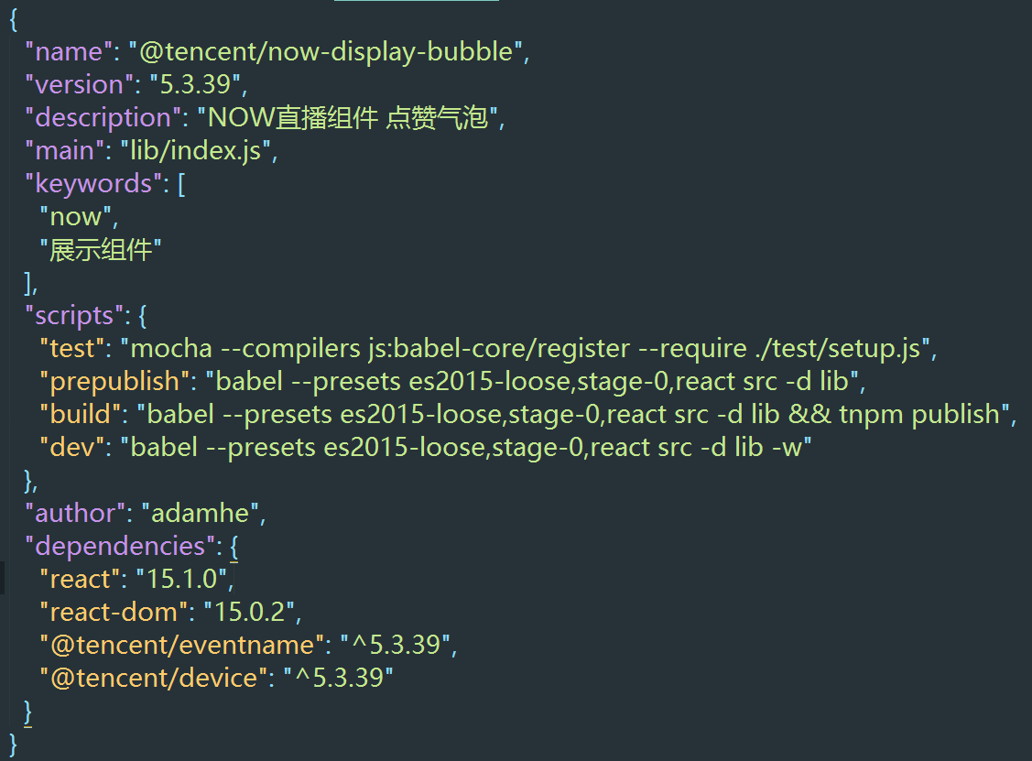
Package.json

Slide 6
发布
npm publish

Slide 7
那组件库发布呢？

Slide 8
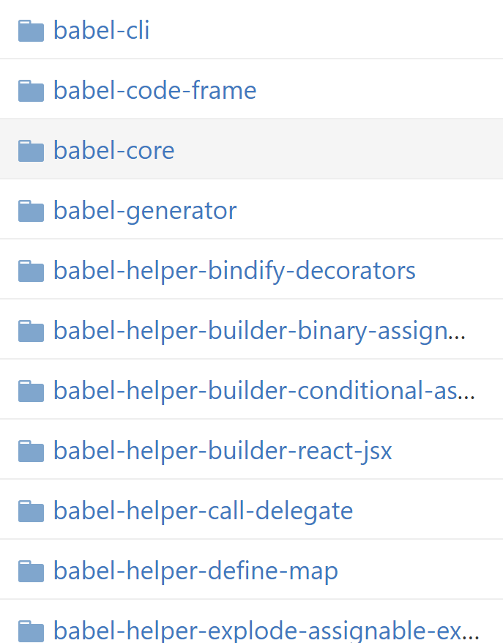
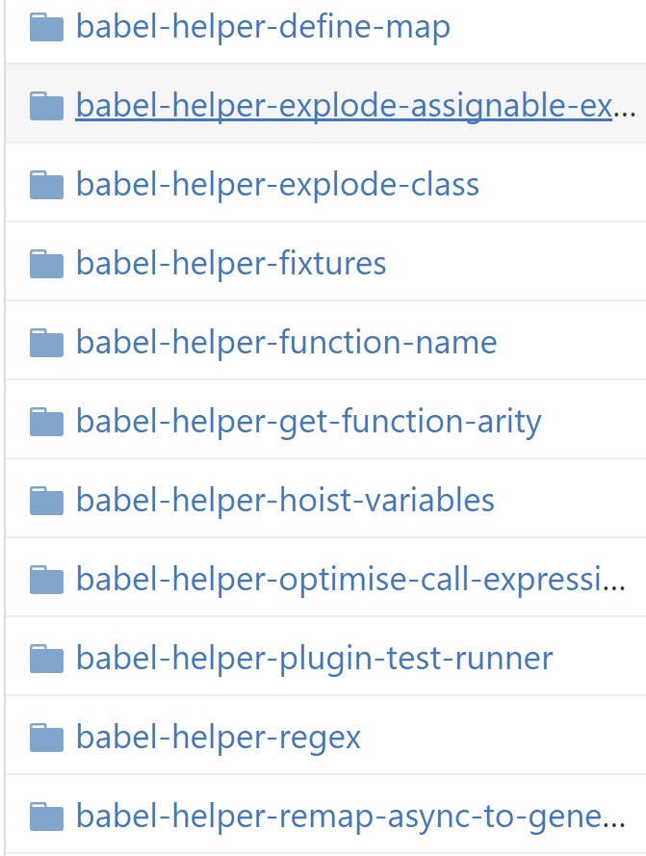
Babel

Slide 9
可能会遇到的问题
组件间的依赖
被依赖组件的更新，引起的连锁反映
组件粒度化的发布
与版本管理工具的联动
开发调试

Slide 10
Lerna
https://lernajs.io/

Slide 11
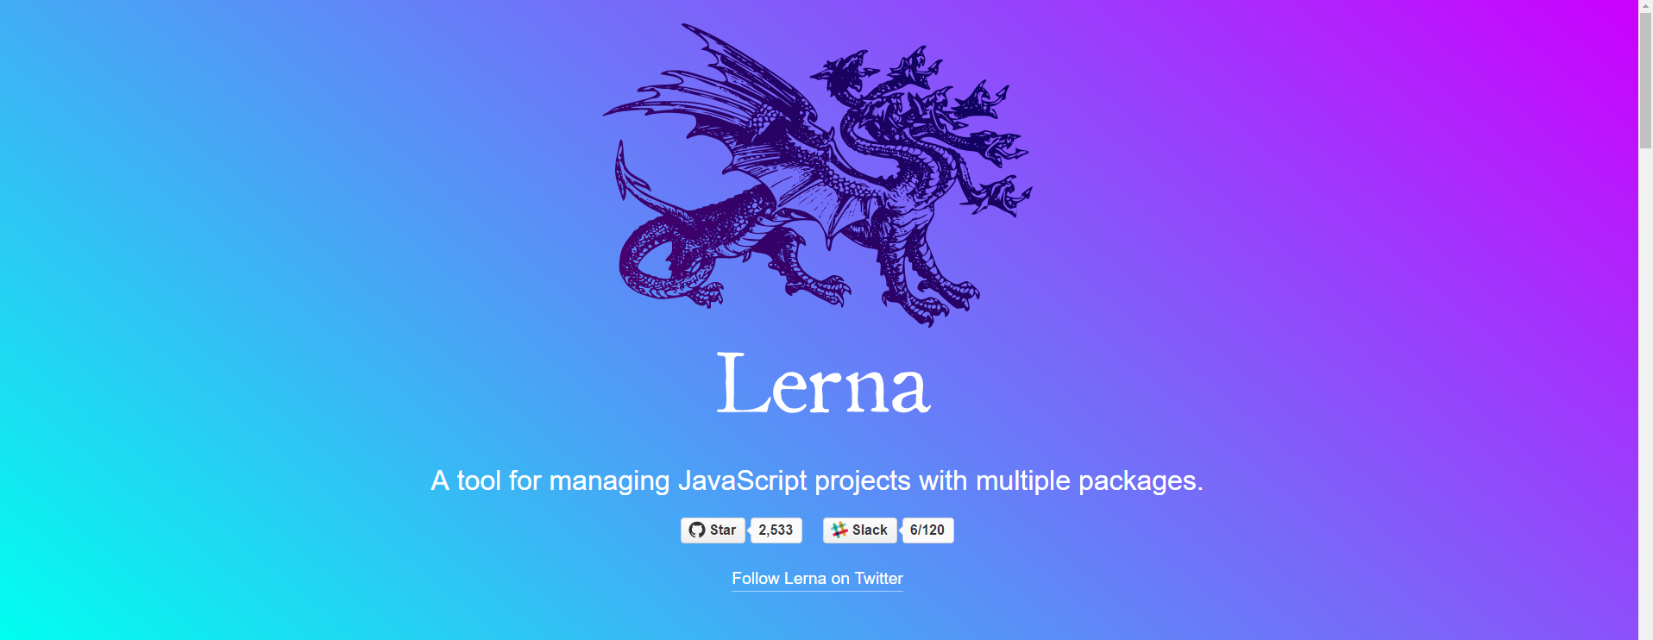
What's Lerna

Slide 12

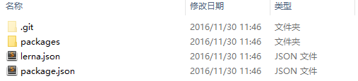
Lerna 项目长什么样子

Slide 13

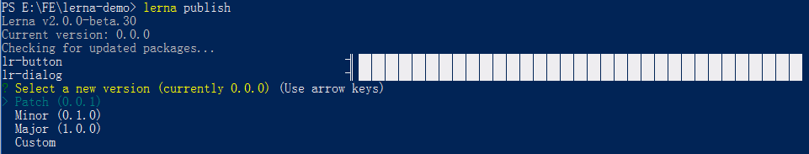
组件库的发布

Slide 14
组件库的发布
lerna publish
根据 git 信息，检查产生修改的组件
更新有过修改的组件的版本号，同时更新引用方组件的版本号
将 package.json 修改提交 git, 并以该版本号作为 commit 信息
将所有有修改的组件发布至 npm
发布完成

Slide 15
如何开发一个像 Ant-Design 这样 React 组件库呢？

Slide 16
Storybook
https://github.com/storybooks/react-storybook

Slide 17
Storybook

Slide 18
Storybook
与 React 一致的开发体验
独立的开发环境
热重载
UI 测试环境
文档生成

Slide 19
Storybook – 安装
npm i –g getstorybook
cd my-react-component
getstorybook

Slide 20
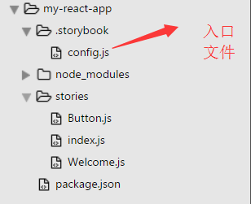
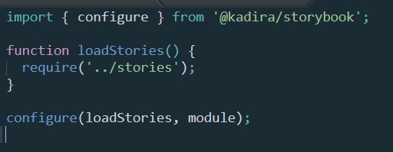
Storybook – 基础目录
config.js

Slide 21
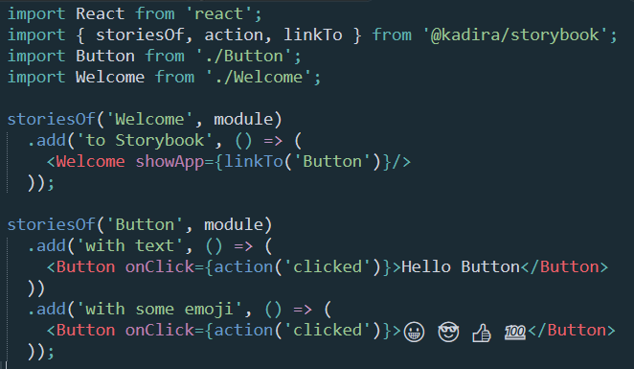
Storybook – 开始构建你的环境

Slide 22
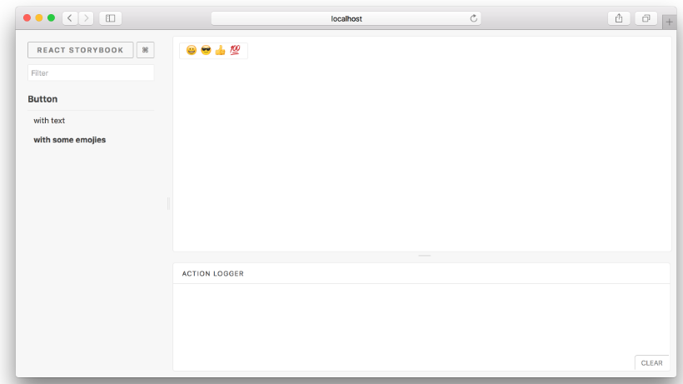
Storybook – 开始构建你的环境

Slide 23
Lerna + StoryBook ？

Slide 24
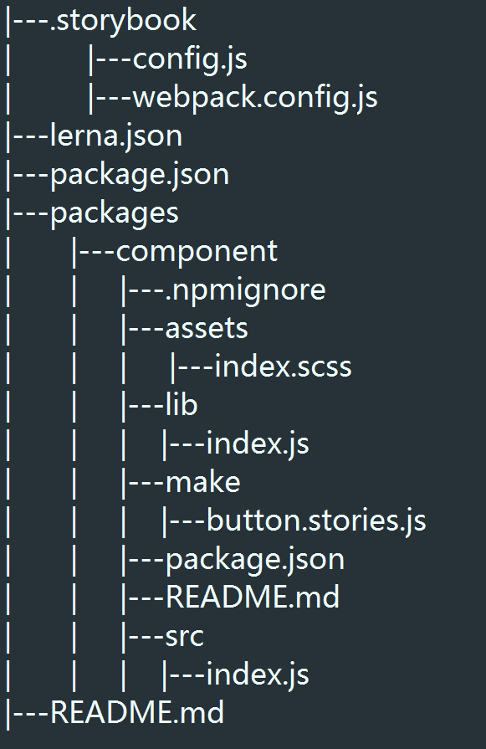
组件库目录结构

Slide 25
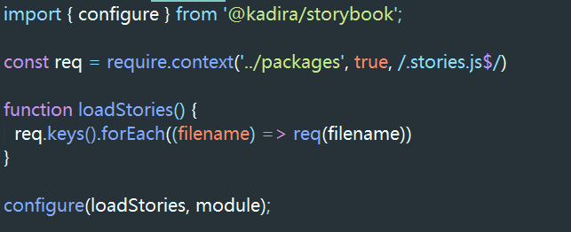
组件库 - 多入口引用
config.js

Slide 26
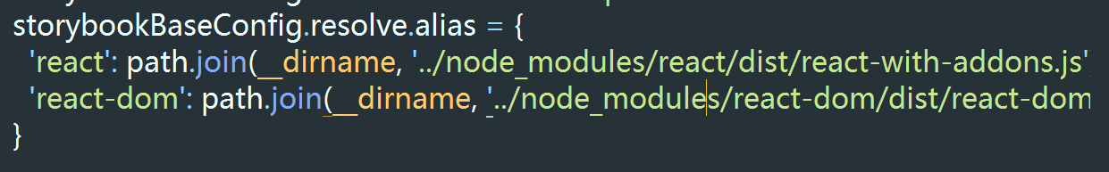
组件库 - 构建修改
.storybook/webpack.config.js

Slide 27
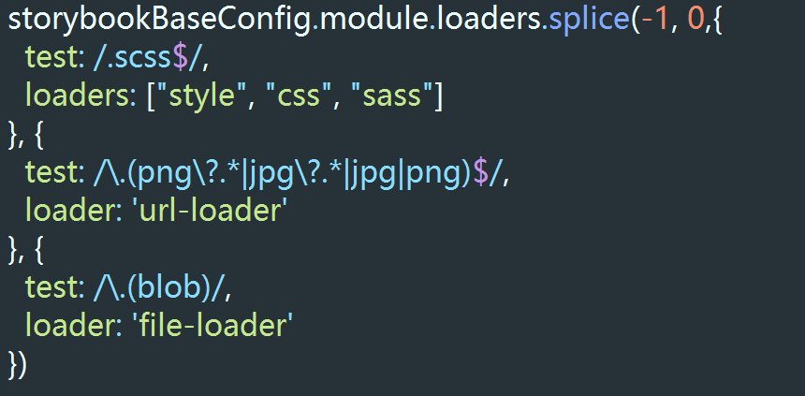
组件库 - 构建修改
.storybook/webpack.config.js

Slide 28
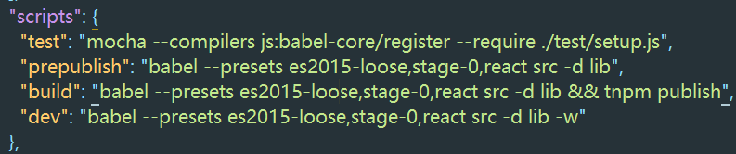
组件库 - 修改package.json
Package.json 配置

Slide 29
组件库 - 发布

Slide 30
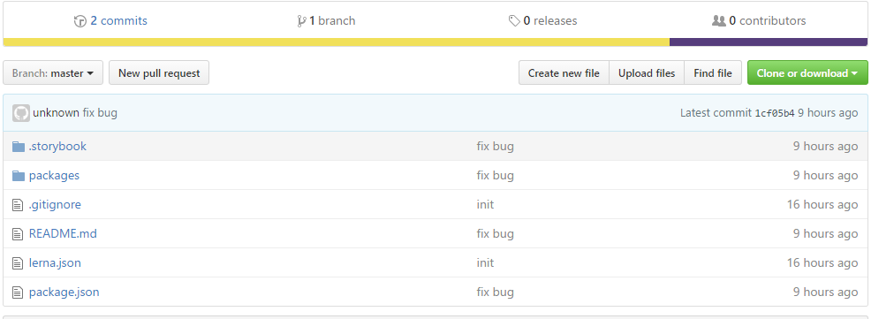
组件库 - demo
https://github.com/adamchuan/lerna-demo

Slide 31

组件库
1. 集中管理
2. 独立的测试环境
3. 一致的开发体验
4. 版本管理
5. 增量发布
6. 文档生成

Slide 32
Thx !
何方舟 Adamhe

